Slide 1
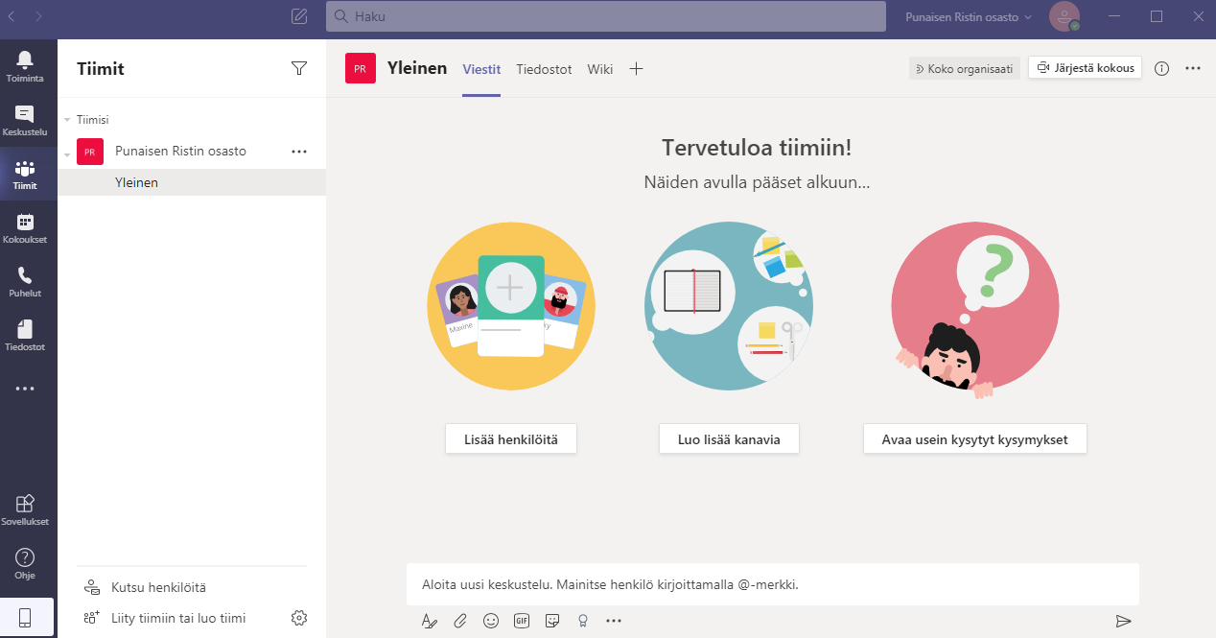
2. Teams työpöytäversion käyttö – vapaaehtoisten kutsuminen tiimiin
1. Tiimiin voit kutsua muita vapaaehtoisia suunnittelemaan toimintaa. Kutsuaksesi jäseniä tiimiisi, Klikkaa ikkunan vasemmassa alakulmassa olevaa ”Kutsu henkilöitä” näppäintä.

Slide 2
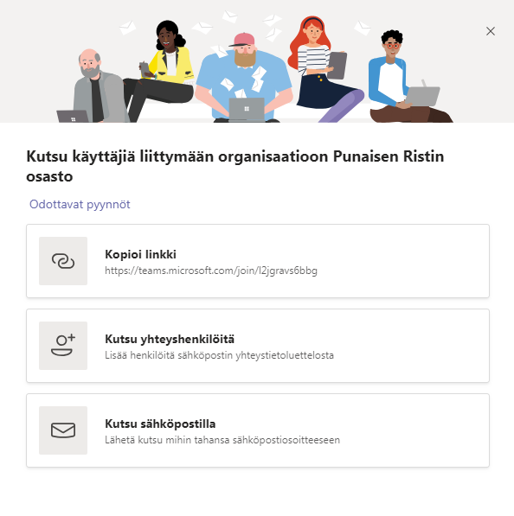
2. Sinulle aukeaa ikkuna, josta voit valita kuinka kutsut henkilöitä liittymään tiimiisi.
Klikkaa ”Kopioi linkki”, kone ilmoittaa, että ”Kopioitu leikepöydälle”. Kirjaudu sähköpostiin, mistä haluat kutsun lähettää ja liitä linkki viestiisi klikkaamalla hiiren oikeasta painikkeesta ”Liitä” (Paste).
Suosittelemme käyttämään tätä vaihtoehtoa, koska näin voit kirjoittaa haluamasi saatesanat ja vastaanottaja saa kutsun sinulta henkilökohtaisesti.

Slide 3
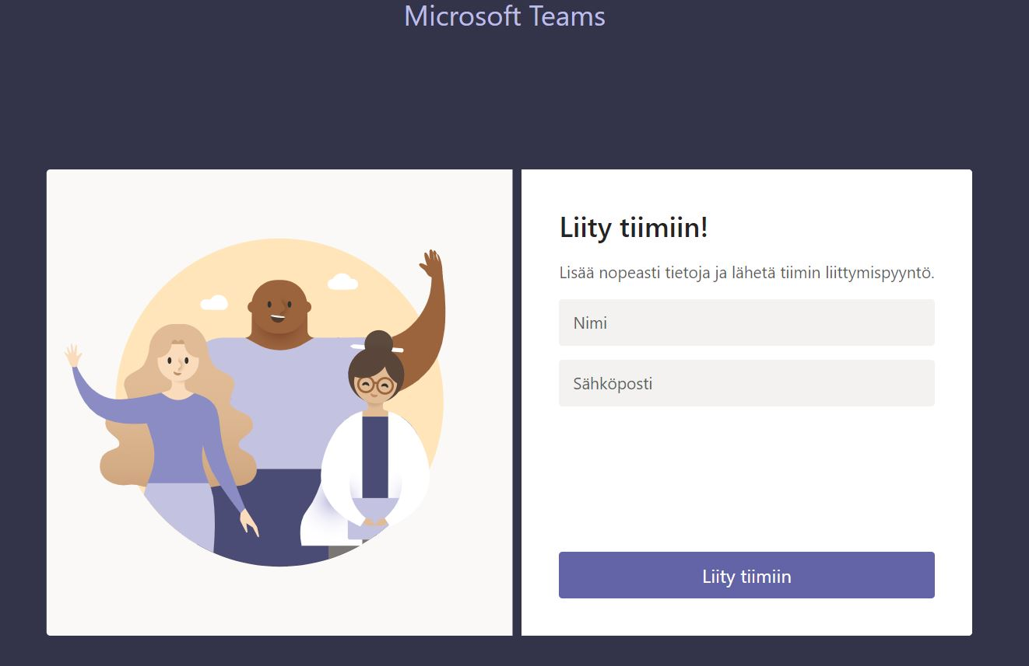
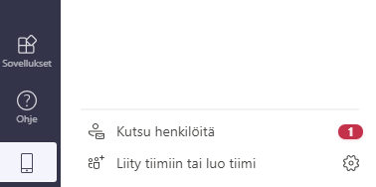
3. Vastaanottaja klikkaa linkkiä, syöttää tietonsa ja lähettää sinulle pyynnön päästä tiimin jäseneksi klikkaamalla ”Liity tiimiin”.
4. Jotta kutsumasi henkilö pääsee mukaan tiimiisi, täytyy sinun hyväksyä hänen pyyntönsä. Kun avaat Teams-sovelluksen, on sinulle tullut ilmoitus ruudun vasempaan alakulmaan (punainen pallo, jossa numero). Klikkaa ”Kutsu henkilöitä” niin pääset hyväksymään pyynnön.

Slide 4
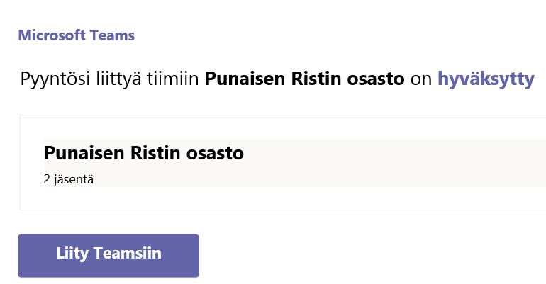
5. Kun olet hyväksynyt pyynnön, kutsumasi henkilö saa siitä tiedon sähköpostiinsa ja voi liittyä tiimiin.

